Slide 1
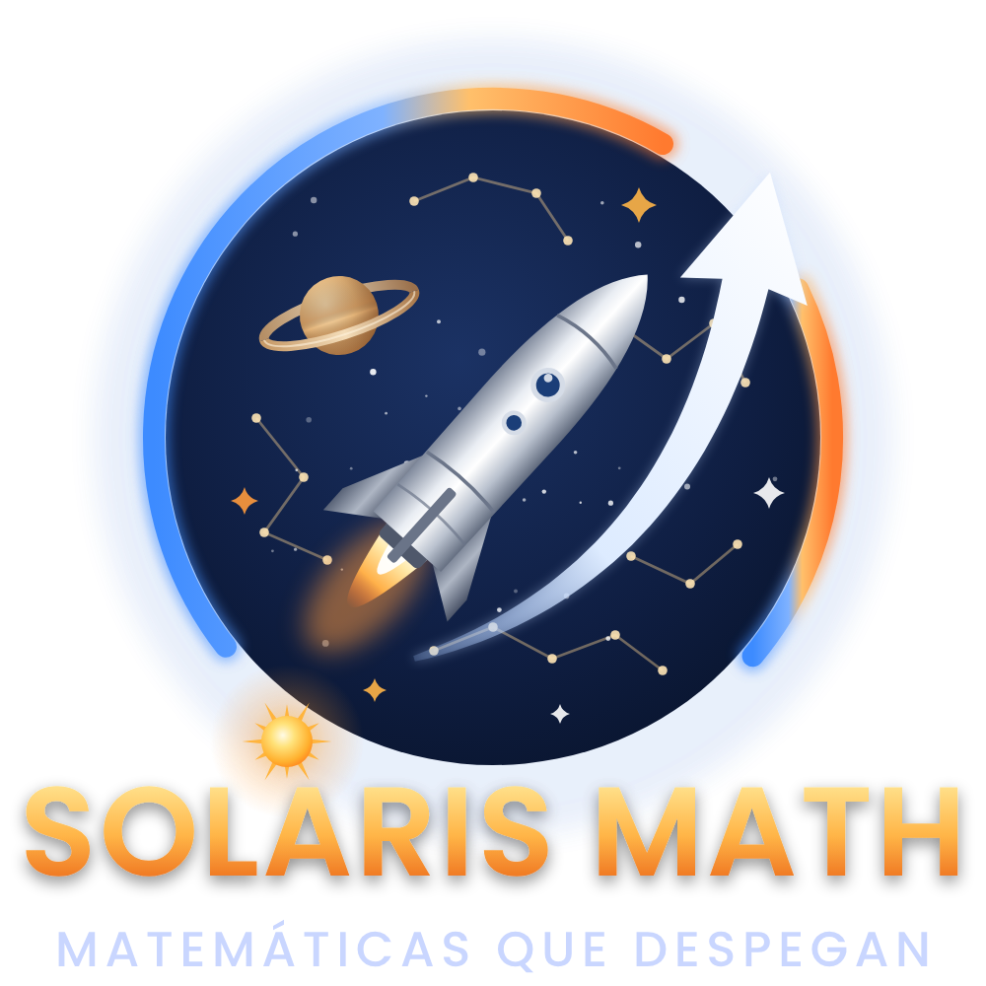
1 / 10 · Bienvenida
+
∞
π
−
%
√
×
½
Σ
Matemáticas de 1.º a 11.º, paso a paso y a tu ritmo
÷
Notes:
[8.3 s] Bienvenidos a Solaris Math: matemáticas que despegan. Una aplicación para aprender matemáticas de primero a once, paso a paso y a tu propio ritmo.

Slide 2
2 / 10 · En cifras
÷
Todo el colegio en una sola app
+
∞
53
π
11
92
∞
−
%
temas de 1.º a 11.º
grados, de Primaria a la Media
Derechos Básicos de Aprendizaje relacionados
ejercicios: nunca se repiten
√
×
½
Σ
Notes:
[15.2 s] Solaris Math funciona en el navegador de cualquier celular o computador, sin publicidad. Tiene cincuenta y tres temas, relacionados con los Estándares y los Derechos Básicos de Aprendizaje del Ministerio de Educación. Y sus ejercicios se crean al momento, así que nunca se repiten.

Slide 3
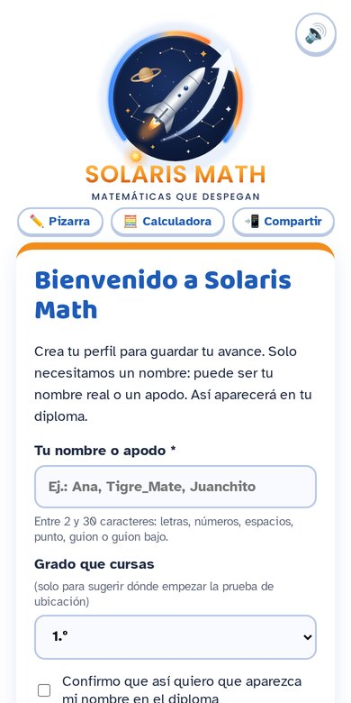
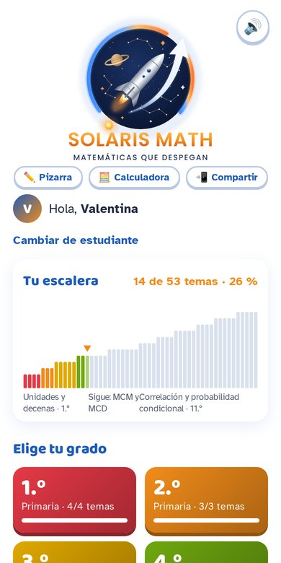
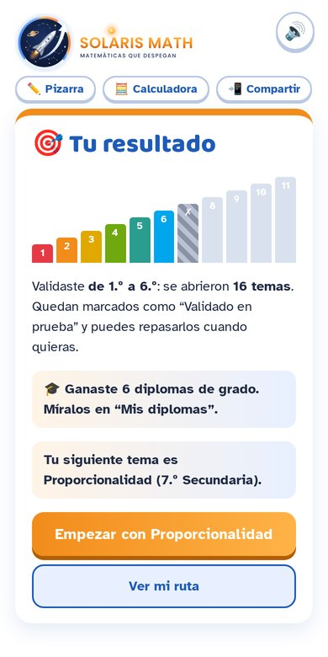




3 / 10 · La escalera
½
Aprender es
subir una escalera
Σ
÷
+
Cada estudiante entra con su apodo
∞
π
Su avance se dibuja como una escalera de colores
−
Aprueba con 9 de 15 y se abre el siguiente tema
%
√
×
La prueba de ubicación lo pone en su nivel
Notes:
[13 s] Cada estudiante crea su perfil con un apodo. Su avance se dibuja como una escalera: para subir al siguiente tema, debe aprobar con nueve de quince respuestas correctas. Y si ya sabe, la prueba de ubicación le permite empezar en su nivel.

Slide 4
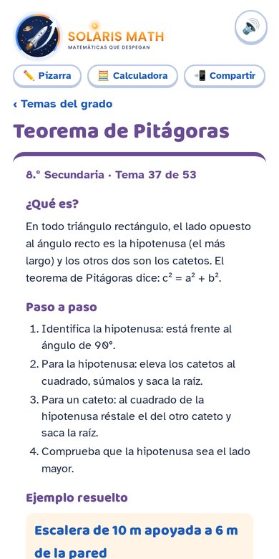
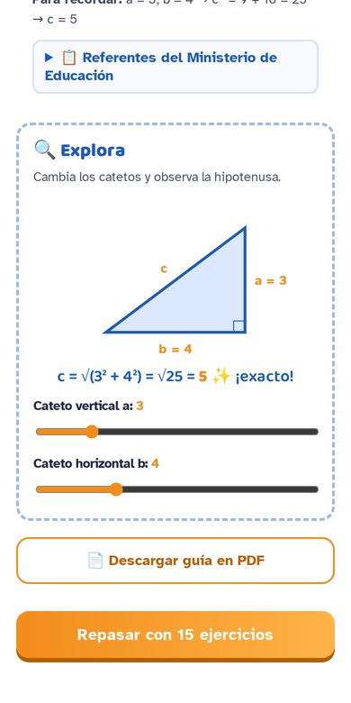
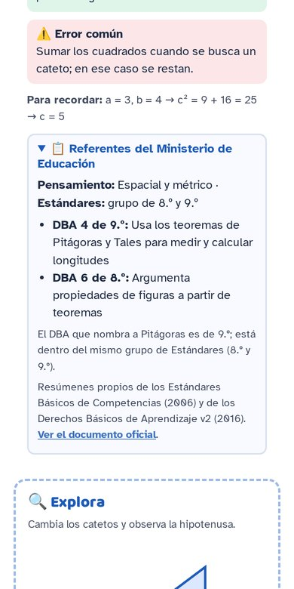



4 / 10 · Cada tema
×
Primero se entiende,
luego se practica
½
Σ
÷
+
Lección en cinco partes: qué es, paso a paso, ejemplo, vida real y error común
Explora: dibujos que se mueven con el dedo
∞
π
−
Los referentes del Ministerio de cada tema
%
√
Notes:
[14.4 s] Cada tema empieza con una lección completa: qué es, paso a paso, un ejemplo resuelto, para qué sirve en la vida real y el error más común. La sección Explora trae dibujos interactivos para mover, girar y descubrir. Y cada tema muestra sus referentes del Ministerio.

Slide 5
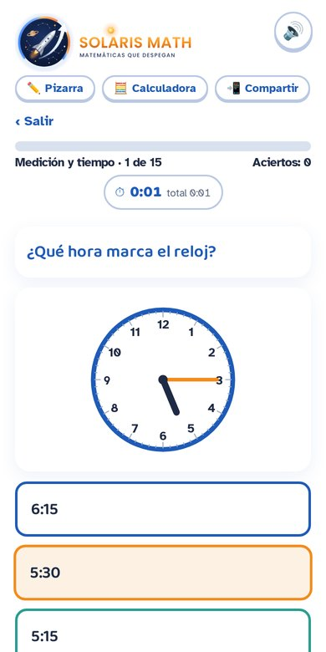
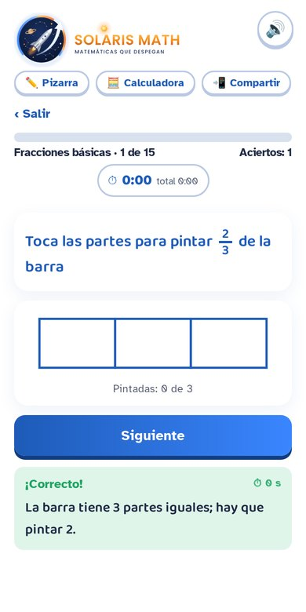
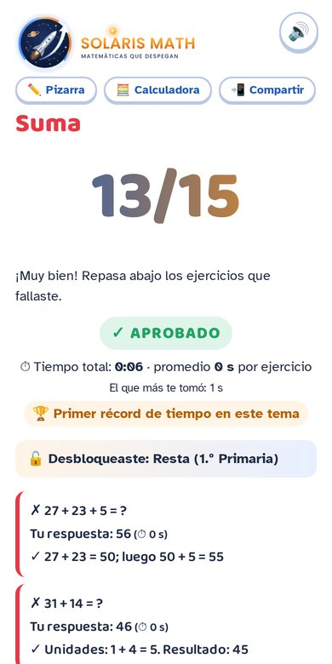


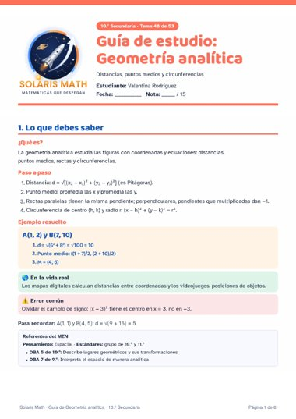


5 / 10 · Practicar
%
Quince retos
que enseñan
√
×
½
Σ
Ejercicios generados al azar, con dibujos para tocar y pintar
÷
+
Si se equivoca, ve la solución paso a paso
∞
Reloj, sonidos, rachas y récords
π
−
Guía PDF imprimible de cada tema
Notes:
[15.4 s] Luego vienen quince ejercicios generados al azar: con números, opciones, dibujos para tocar o fracciones para pintar. Si el estudiante se equivoca, ve la solución paso a paso. Un reloj mide su tiempo; hay sonidos, rachas y récords. Y cada tema tiene una guía en PDF para imprimir.

Slide 6
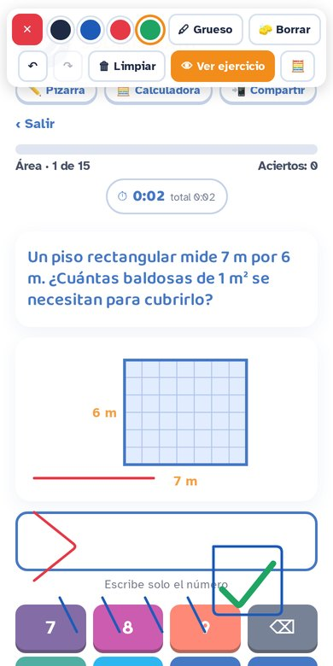
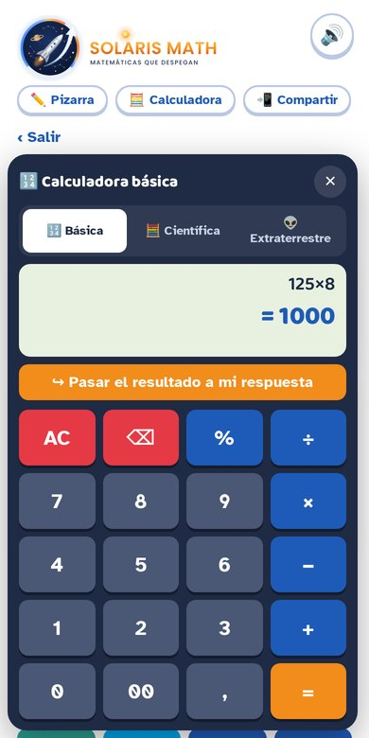
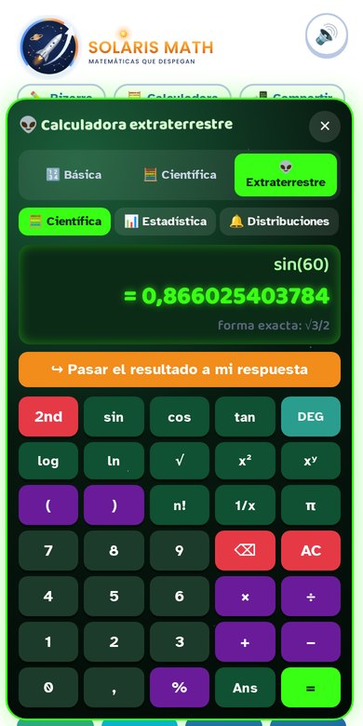



6 / 10 · Herramientas
Pizarra y
calculadora a la mano
%
√
×
Pizarra: toda la pantalla se vuelve un tablero
½
Σ
Calculadora básica para Primaria
÷
+
Científica y… extraterrestre 👽
∞
π
−
Notes:
[10.6 s] Debajo del logo están las herramientas. La pizarra convierte la pantalla en un tablero para hacer cuentas a mano. Y la calculadora tiene tres niveles: básica, científica y… extraterrestre.

Slide 7
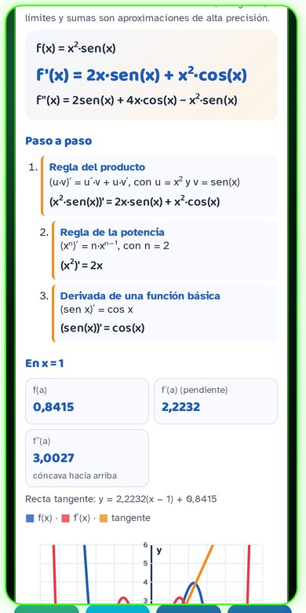
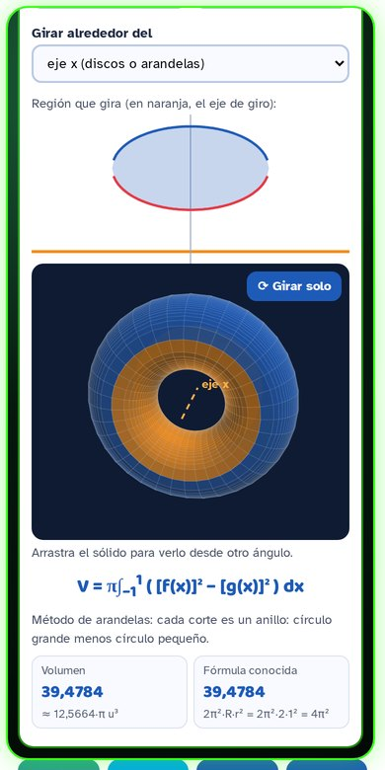




7 / 10 · Modo 👽
π
−
El modo
extraterrestre
%
√
×
Derivadas con pasos: cada regla explicada
Gráficas con cortes, máximos y mínimos
½
Σ
÷
Sólidos de revolución en 3D
+
Probabilidad con la curva normal
∞
Notes:
[15.5 s] El modo extraterrestre deriva funciones mostrando cada regla. Grafica hasta tres funciones y encuentra sus puntos notables. Dibuja sólidos de revolución en tres dimensiones. Y calcula probabilidades con la curva normal, además de resolver ecuaciones, incluso con números complejos.

Slide 8
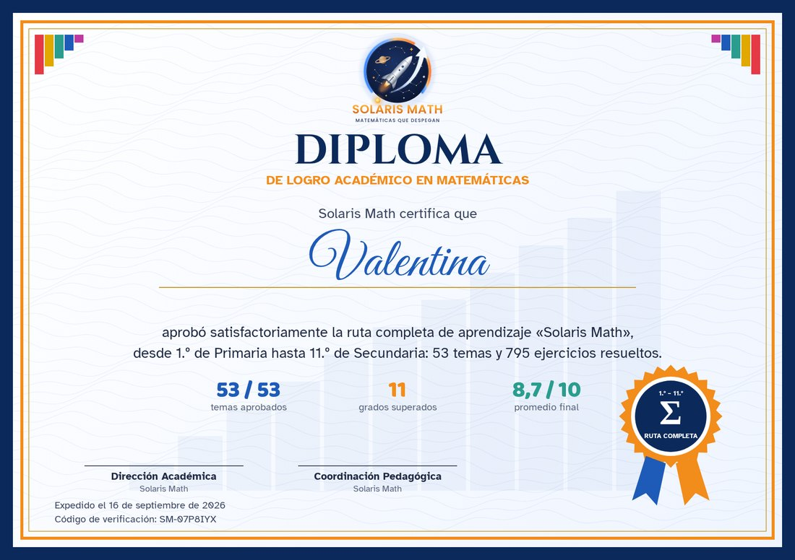



8 / 10 · Diploma
Cada logro
tiene premio
∞
π
−
%
Un diploma por cada grado y otro por la ruta completa
√
×
Guías y alineación curricular para docentes
½
Σ
Opcional: avance del grupo en Google Sheets
÷
+
Notes:
[14.4 s] Cada grado aprobado entrega un diploma, y al completar la ruta llega el diploma final. Para los docentes hay guías imprimibles y un informe de alineación curricular. Y si el colegio lo desea, una versión conectada a Google Sheets muestra el avance de todo el grupo.

Slide 9
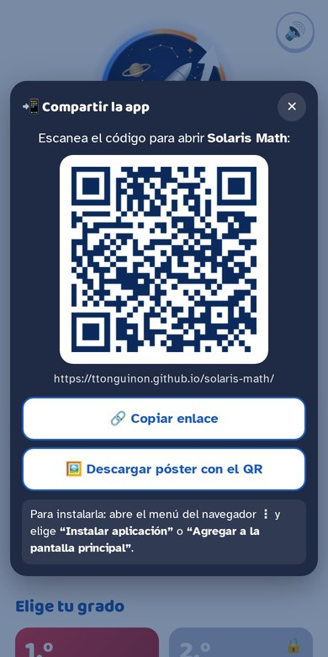




9 / 10 · Llévala a clase
+
Lista para
llevar al salón
∞
π
−
Se publica gratis en internet
%
Se comparte con un código QR
√
×
Se instala y funciona sin conexión
½
El avance se guarda en cada dispositivo
Σ
÷
Notes:
[9.3 s] Se publica gratis en internet, se comparte con un código QR y se puede instalar como aplicación. Funciona sin conexión, y el avance queda guardado en cada dispositivo.

Slide 10
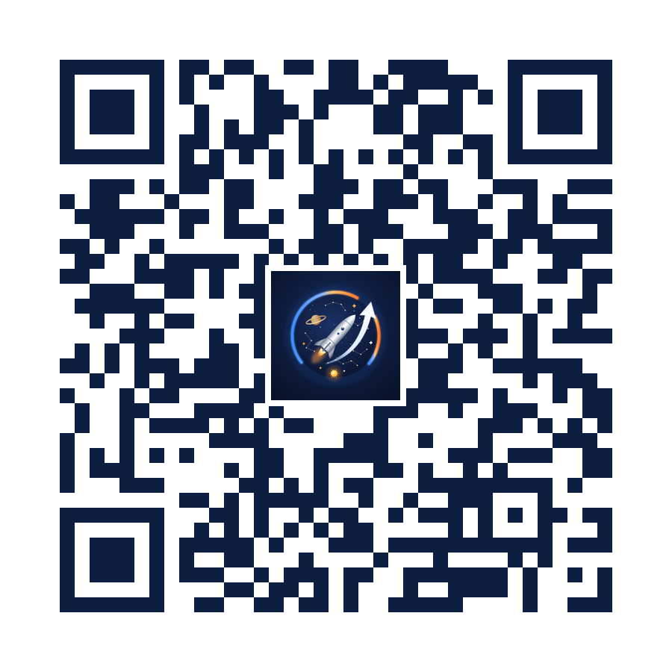
10 / 10 · ¿Empezamos?
Σ
÷
+
∞
π
−
Matemáticas
que despegan
%
√
×
Solaris Math
Escanea el código QR y empieza hoy
ttonguinon.github.io/solaris-math
½
Notes:
[3.9 s] Solaris Math. Matemáticas que despegan. ¿Empezamos?

